Slide 1
Автоматизация тестирования с помощью инструмента Apache JMeter
Иван Петрушин
Программист – ассистент
проект DMS
Ivan.Petrushin@t-systems.ru

Slide 2
План
Автоматизация – стратегическое инвестирование
JMeter и функциональное тестирование
Пример автоматизации тест-кейса
Расширение функциональности JMeter’a
Демонстрация примера плагина
Notes:
13.08.2007
Autor / Thema der Präsentation

Slide 3
АВТОМАТИЗАЦИЯ - СТРАТЕГИЧЕСКОЕ ИНВЕСТИРОВАНИЕ
ChartPool_Marketing_01.04.2010.ppt
Notes:
Какова цель автоматизации тестирования?
13.08.2007
Autor / Thema der Präsentation

Slide 4
Преимущества
  Быстрое выполнение
  Меньшие затраты на поддержку
  Автогенерация отчётов
  Выполнение без вмешательства
Notes:
Быстрое выполнение – по сравнению с ручным тестированием
Меньшие затраты на поддержку – когда автоматизированные скрипты уже написаны, на их поддержку и анализ результатов требуется меньше времени чем на проведение того же объёма работ
Отчёты – автоматически рассылаемые и генерируемые результаты
Выполнение без вмешательства - Автотесты могут выполняться ночью
=> Автоматизация тестирования позволяет повысить качество продукта
13.08.2007
Autor / Thema der Präsentation

Slide 5
Недостатки
Затраты на разработку
Затраты на поддержку
Стоимость инструментов автоматизации
Пропуск мелких ошибок
ChartPool_Marketing_01.04.2010.ppt

Slide 6
Задача
Дано:
Длительность проекта == 2 года
Клиент - серверное приложение
Релизы каждые две недели
На каждый релиз по 3 новых фичи
Команда == {10 разработчиков, 3 тестировщика}
Создаётся 15 тестов на релиз
3 тестировщика покрывают 45 тестов на релиз
Вопрос: Надо ли автоматизировать?
ChartPool_Marketing_01.04.2010.ppt
Notes:
Нужно ли внедрять автоматицацию? Предположите ,что вы project manager, test manager.
Конечно же всё зависит от контекста, и просто так тяжело это рассматривать, но грубо говоря если взять сферического коня в вакууме , то по цифрам – входным параментам можно сказать что возврат инвестиций нам говорит ,что необходимо внедрять автоматизацию.почему?
Управление процессом строится на основе цели вашей автоматизации.
Чем больше вы инвестируете вначале ,тем больще вы имеете степень поддержки вконце,тем меньше вы будете тратить время в самом конце = автоматизация стратегическое инвестирование.
Автоматизация программного обеспечения требует дополнительных инвестиций, хотя позволяет повысить качество продукта. По сути, автоматизация начинает приносить пользу только на продуктах, разработка и сопровождение которых достаточно длительны.
13.08.2007
Autor / Thema der Präsentation

Slide 7
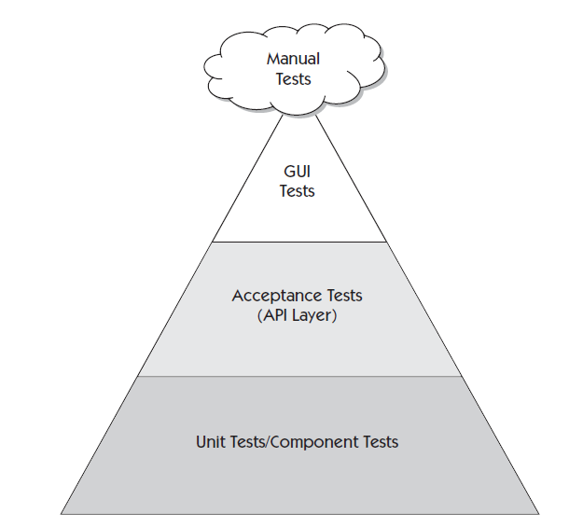
Уровни
ChartPool_Marketing_01.04.2010.ppt
Notes:
Весь НОВЫЙ функционал нужно тестировать вручную. Потому что при тестировании такого функционала 50% затрат уходит на анализ «как правильно» и «как тестировать», а 40% — на регистрацию дефектов. Автотесты позволяют сэкономить 10% на тыкание на кнопочки, но этого недостаточно.
С помощью автоматизации тестирования пытаются решить слишком много проблем. На автоматизацию пытаются взвалить слишком много — и поэтому она столь ненадежна и уязвима. Что-то можно хорошо сделать с помощью автоматизированной системы, но есть и то, что люди могут сделать лучше. Поэтому смешанный подход мне кажется более оправданным. За счет автоматизации я прежде всего хочу облегчить свой человеческий труд. Автоматизация нужна для анализа данных и выявления моделей. Но с помощью автоматизированных средств нельзя давать оценки и выносить суждения. К счастью, у людей это получается лучше.
Автоматизация программного обеспечения требует дополнительных инвестиций, хотя позволяет повысить качество продукта. По сути, автоматизация начинает приносить пользу только на продуктах, разработка и сопровождение которых достаточно длительны.
Весь НОВЫЙ функционал нужно тестировать вручную. Потому что при тестировании такого функционала 50% затрат уходит на анализ «как правильно» и «как тестировать», а 40% — на регистрацию дефектов. Автотесты позволяют сэкономить 10% на тыкание на кнопочки, но этого недостаточно.
Получается, автоматизация оправдана только в случаях, когда основные затраты приходятся на клики (стабильный, работающий функционал, который уже понятно как тестировать и в котором не находится колоссальное количество ошибок).
Получается, автоматизация оправдана только в случаях, где стабильный, работающий функционал, который уже понятно как тестировать и в котором не находится колоссальное количество ошибок).
Регрессионное тестирование- быстрота реагирования на дефекты
Тут вопрос в том, что вы подразумеваете под автоматизацией. Если я, как мануальный тестировщик, использую инструменты для генерации тестовых данных, скрипты автоматизированого деплоймента базы данных, компиляции приложения из исходников, анализаторы логов, автоматизированную выкачку и установку билда перед мои приходом на работу, то это не автоматизация тестирования?
Многие люди думают, что автоматизация тестирования — это тесты на Селениуме. Вот вам еще один миф :)
Основная ошибка — нужно сперва научиться тестировать, а затем заниматься автоматизацией.
Вторая заключается в непонимании факта, что автоматизация является разработкой ПО, к ней нужно писать требования, ставить цели, считать рентабельность и прочее.
13.08.2007
Autor / Thema der Präsentation

Slide 8
JMETER И ФУНКЦИОНАЛЬНОЕ ТЕСТИРОВАНИЕ
ChartPool_Marketing_01.04.2010.ppt

Slide 9
Существующие инструменты функциональное тестирование
Selenium
Watir
Watij
Watin
phpBrowser
Geb
Geb
ZombieJS
PhantomJS
HtmlUnit
Codeception
Thucydides
ChartPool_Marketing_01.04.2010.ppt
Notes:
И этих фреймворков с каждым годом становится все больше. Не случайно что в этом списке я привел только фреймворки, которые распространяются бесплатно, но также существует ряд проприетарных программных продуктов. При выборе инструмента для автоматизации компании необходимо оценить сколько потребуется сил на доработку бесплатного фреймворка, или же дешевле будет купить платное решение, так-же на решение компании оказывают влияние такие факторы как возможности масштабирования фреймворка, качество поддержки фреймворка со стороны разработчиков, наличие специалистов.
Так почему в списке отсутствует JMETER?
13.08.2007
Autor / Thema der Präsentation

Slide 10
JMeter
Концептуальное предназначение - нагрузочное тестирование
100% Java purity (Apache License 2.0)
Расширяемая архитектура
Может использоваться для тестирования:
Web - HTTP, HTTPS
SOAP
Database via JDBC
LDAP
JMS
Mail - SMTP(S), POP3(S) and IMAP(S)
Native commands / shell scripts
ChartPool_Marketing_01.04.2010.ppt
Notes:
13.08.2007
Autor / Thema der Präsentation

Slide 11
JMeter
JMeter – не драйвер браузера!
Запись тест-сценариаев.
  Позволяет автоматизировать функциональное тестирование Web- приложений.
AJAX? Ага, слышал!
Создание плана тестирования и анализ результатов не требует знаний языка программирования!
ChartPool_Marketing_01.04.2010.ppt
Notes:
JMeter is not a browser
JMeter is not a browser. As far as web-services and remote services are concerned, JMeter looks like a browser (or rather, multiple browsers); however JMeter does not perform all the actions supported by browsers. In particular, JMeter does not execute the Javascript found in HTML pages. Nor does it render the HTML pages as a browser does (it's possible to view the response as HTML etc, but the timings are not included in any samples, and only one sample in one thread is ever viewed at a time).
Jmeter will not execute Javascript embedded in your web page. However AJAX request is also a HTTP request that Jmeter will be able to run as a separate HTTP request and upon getting the response you can have post processors (using XPATH or REGEX) to extract the session id in a Jmeter variable.
13.08.2007
Autor / Thema der Präsentation

Slide 12

Пример тест спецификации
ChartPool_Marketing_01.04.2010.ppt

Slide 13
ПРИМЕР АВТОМАТИЗАЦИИ ТЕСТ-КЕЙСА
ChartPool_Marketing_01.04.2010.ppt
Notes:
Какова цель автоматизации тестирования?
13.08.2007
Autor / Thema der Präsentation

Slide 14
ЗАПИСЬ СЦЕНАРИЯ

Slide 16
РАСШИРЕНИЕ ФУНКЦИОНАЛЬНОСТИ JMETER’A
ChartPool_Marketing_01.04.2010.ppt

Slide 17

Web/HTTP
XML-based web service
Restful web services
GUI
Что нам даёт расширяемая архитектура?
Selenium
Soap-UI
RESTClient
QFTest
RMI
CORBA
Hessian
ChartPool_Marketing_01.04.2010.ppt
Notes:
Что делать, если инструмент не предоставляет какую то важную функциональность «из коробки»?
Прикрутить эту функциональность!
13.08.2007
Autor / Thema der Präsentation

Slide 18
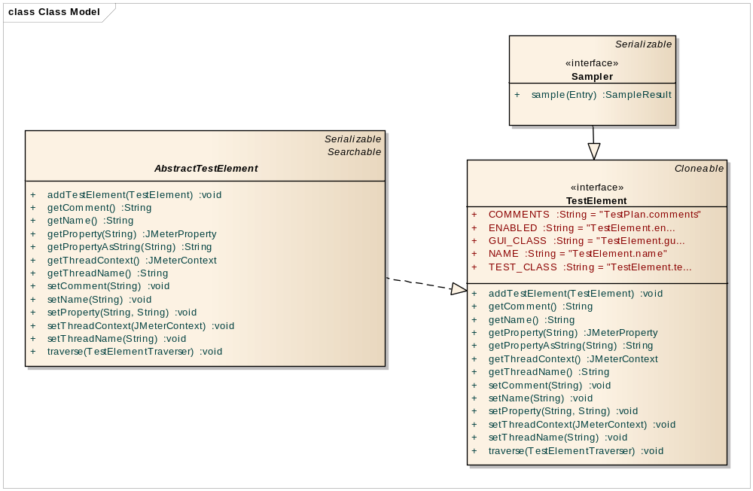
Архитектура Jmeter’a
ChartPool_Marketing_01.04.2010.ppt
Notes:
Most of its "out of the box" features are implemented with plugins. Off-site developers can easily extend JMeter with custom plugins.
13.08.2007
Autor / Thema der Präsentation

Slide 19
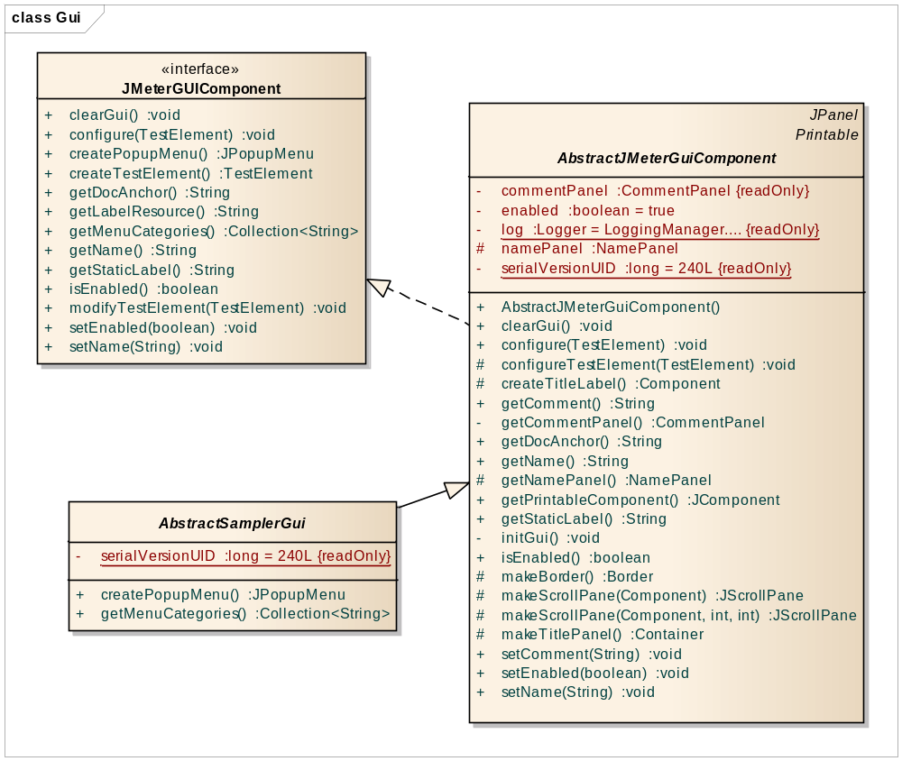
Архитектура Jmeter’a
ChartPool_Marketing_01.04.2010.ppt

Slide 20
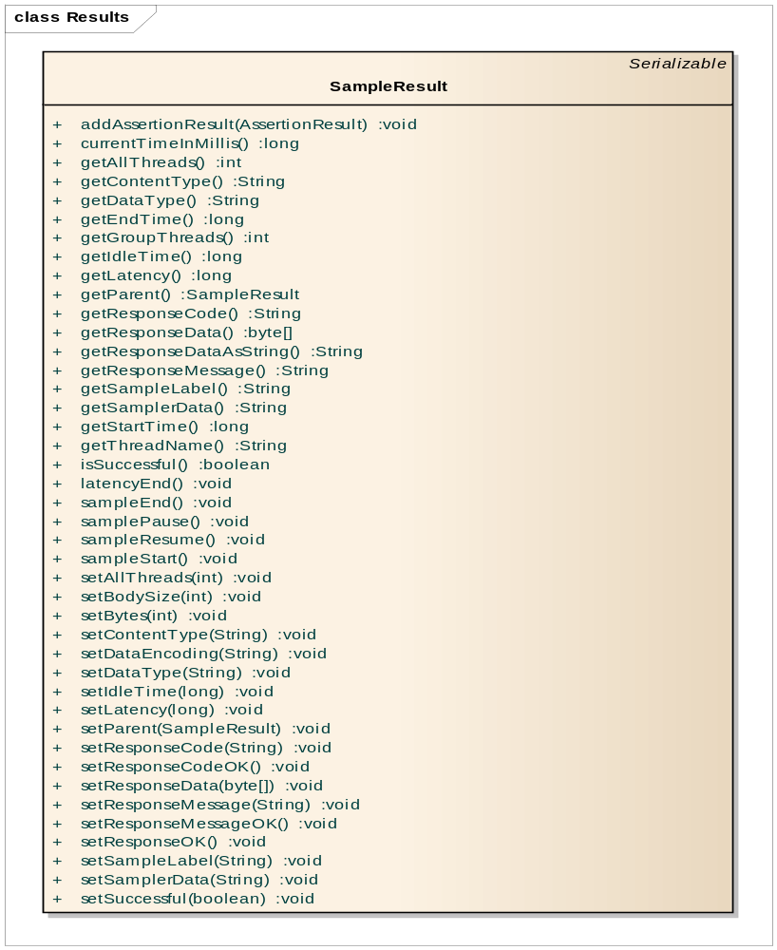
Архитектура Jmeter’a
ChartPool_Marketing_01.04.2010.ppt

Slide 21
ДЕМОНСТРАЦИЯ ПРИМЕРА ПЛАГИНА
ChartPool_Marketing_01.04.2010.ppt

Slide 22
Впечатления от внедрения в проекте
ChartPool_Marketing_01.04.2010.ppt

Slide 23
Материаллы
Общие сведения о компонентах тест сценария
http://jmeter.apache.org/usermanual/index.html
Запись сценария
http://jmeter.apache.org/usermanual/jmeter_proxy_step_by_step.pdf
Расширение функциональности
http://jmeter.apache.org/extending/jmeter_tutorial.pdf
ChartPool_Marketing_01.04.2010.ppt

Slide 24
Автоматизация тестирования с помощью инструмента Apache JMeter
Иван Петрушин
Программист – ассистент
проект DMS
Ivan.Petrushin@t-systems.ru

